Slide 1




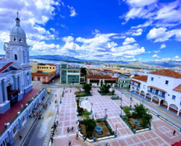

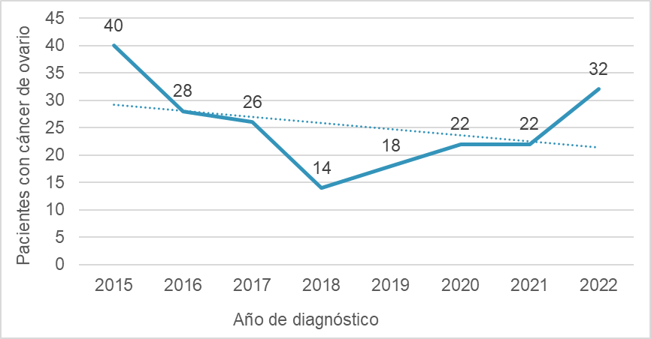
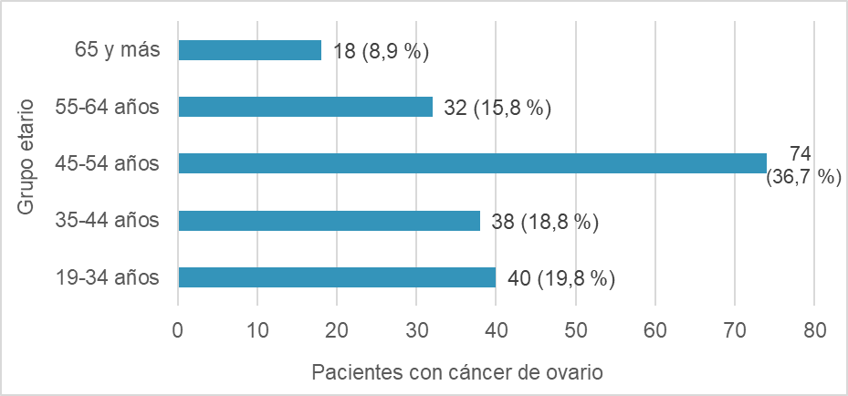
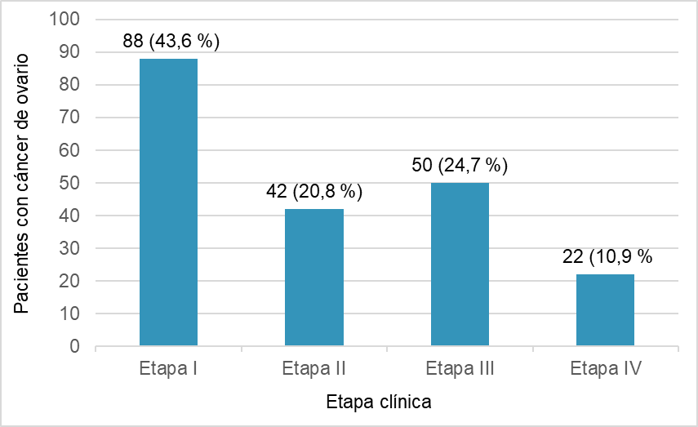
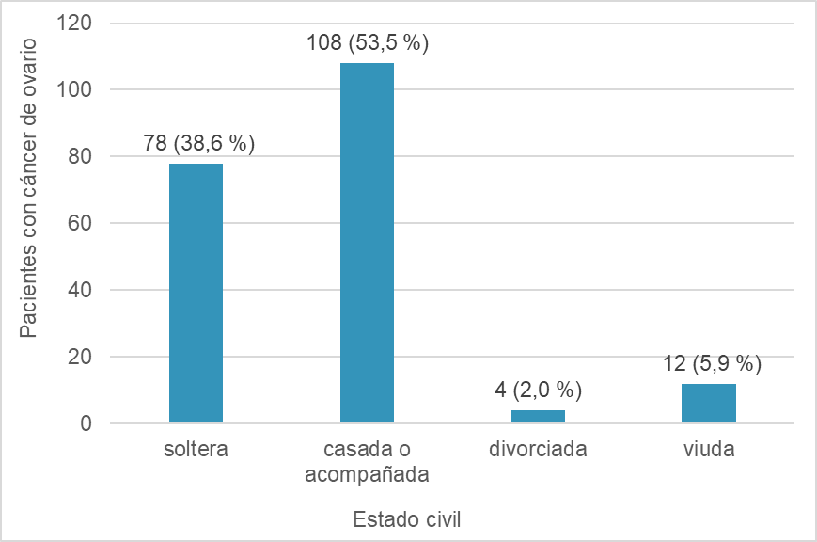
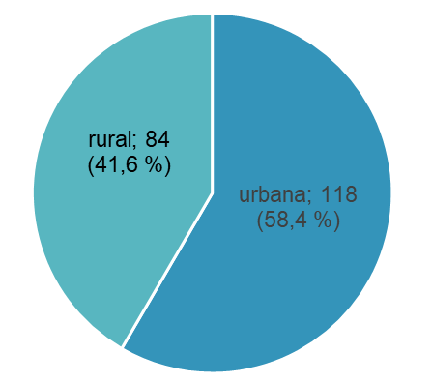
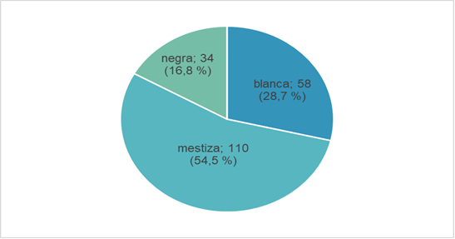


I SIMPOSIO NACIONAL DE BIOMEDICINA ONCOLÓGICA (BIONCOSAN 2026)
Caracterización epidemiológica, clínica, histopatológica y quimioterapéutica de pacientes con cáncer de ovario
Autor(es): Dra. Marelbis Lobaina Fernández, Dr. Alexander Parada Fabar, Dra. Diana Esperanza Monet Álvarez, Lic. Nadiezdha Zambrano Álvarez, Dr. C. Larisa Zamora Matamoros, Dr. C. Justa Carmen Columbié Regüeiferos
¹ Especialista en Primer Grado de Oncología. Hospital Provincial Conrado Benitez, Santiago de Cuba, Cuba.
2 Especialista en Primer Grado de Oncología. Hospital Provincial Orlando Pantoja, Contramaestre, Cuba
3 Médico Residente de Inmunología, Hospital Provincial Saturnino Lora, Santiago de Cuba, Cuba.
july68tamy@gmail.com , https://orcid.org/0000-0003-0996-874X
4 Licenciada en Gestión de la Información en Salud. Hospital Oncológico Conrado Benitez, Santiago de Cuba, Cuba.
nadiezdha@gmail.com, https://orcid.org/0009-0001-6102-1206
⁵ Licenciada en Ciencias Matemáticas. Doctor en Ciencias Matemáticas, Profesor Titular. Departamento de Matemáticas de la Universidad de Oriente, Santiago de Cuba 90400, Cuba. larisa@edu.cu , http://orcid.org/0000-0003-2210-0806
⁶ Especialista en Primer Grado de MGI-Neumología. Doctor en Ciencias Médicas, Profesor Titular. Departamento Toxicología Ocupacional, Centro de Toxicología y Biomedicina, Universidad de Ciencias Médicas, Santiago de Cuba 90400, Cuba. justacarmen86@gmail.com, https://orcid.org/0009-0003-6670-4414
INTRODUCCION (OBJETIVOS)
METODOLOGIA
Las características de la población femenina con cáncer de ovario son esenciales para comprender la manifestación local de la enfermedad. Con el objetivo de caracterizar a pacientes con esta enfermedad, en el orden epidemiológico, clínico, histopatológico y quimioterapéutico.
Se realizó un estudio observacional descriptivo transversal, en el Hospital Oncológico Conrado Benítez García de la provincia Santiago de Cuba, entre los años 2015 y 2022. Se estudió toda la población (N=202). Las variables estudiadas fueron: año de diagnóstico, edad, color de piel, procedencia geográfica, estado civil, nuliparidad, menarquia precoz, menopausia tardía, infertilidad, etapa clínica, tipo histológico y quimioterápicos empleados. Se revisaron historias clínicas e informes de biopsias. Se calculó frecuencia, porcentaje, media, desviación estándar, razón de prevalencia, Ji al cuadrado bondad de ajuste y prueba exacta de Fisher, con un α de 0,05.
RESULTADOS Y DISCUSION
Factores de riesgo | presente |  | ausente |  | Total
 | N | % | N | % | N | %
nuliparidad | 36 | 17,8 | 166 | 82,2 | 202 | 100,0
menarquia temprana | 44 | 21,8 | 158 | 78,2 | 202 | 100,0
menopausia tardía | 2 | 1,0 | 200 | 99,0 | 202 | 100,0
infertilidad | 18 | 8,9 | 184 | 91,1 | 202 | 100,0
Grupo etario | Etapa clínica |  |  |  |  |  |  |  | Total
 | Etapa I |  | Etapa II |  | Etapa III |  | Etapa IV
 | N | % | N | % | N | % | N | % | N | %
19-34 años | 26 | 12,8 | 4 | 1,9 | 6 | 2,9 | 4 | 1,9 | 40 | 19,8
35-44 años | 16 | 7,9 | 12 | 5,9 | 6 | 2,9 | 4 | 1,9 | 38 | 18,8
45-54 años | 32 | 15,8 | 14 | 6,9 | 20 | 9,9 | 8 | 3,9 | 74 | 36,6
55-64 años | 8 | 3,9 | 8 | 3,9 | 16 | 7,9 | 0 | 0,0 | 32 | 15,8
65 y más | 6 | 2,9 | 4 | 1,9 | 2 | 9,9 | 6 | 2,9 | 18 | 8,9
Total | 88 | 43,6 | 42 | 20,8 | 50 | 24,8 | 22 | 10,9 | 202 | 100,0
CONCLUSIONES
concluye, que en la población estudiada el cáncer de ovario afecta predominantemente a las mujeres de: 45-54 años de edad, piel mestiza, procedencia urbana, y casadas o acompañadas. La menarquia temprana es el factor de riesgo más frecuente. Prevalecen los tumores de origen epitelial y en etapa I, y el régimen de quimioterapia más empleado es la combinación carboplatino+paclitaxel.
UNIVERSIDAD DE CIENCIAS MÉDICAS
CENTRO DE TOXICOLOGÍA Y BIOMEDICINA
Santiago de Cuba

